Slide 1

TURİZM EKONOMİSİ
Seyahat ve Turizm Gelişim Endeksi 2021
Öğr. Gör. Yaşar GÜLTEKİN

Slide 2
Seyahat ve Turizm Rekabet Edebilirlik Raporu ilk olarak 2007 yılında Dünya Ekonomik Forumu (WEF) tarafından yayınlandı. 2007 raporu 124 büyük ve gelişmekte olan ekonomiyi kapsıyordu. 2008 raporu 130 ülkeyi kapsıyordu, 2009 raporu 133 ülkeyi ve 2011 raporu 139 ülkeyi kapsıyordu.
Endeks, bir ülkenin bir turizm destinasyonu olarak çekiciliğinin bir ölçüsünden ziyade, tek tek ülkelerin seyahat ve turizm endüstrisinde iş geliştirmeyi çekici kılan faktörlerin bir ölçüsüdür.

Slide 3
Rapor, belirli bir ülkenin performansını her belirli alt endekste 1'den 6'ya kadar puanlayan Seyahat ve Turizm Rekabet Edebilirlik Endeksi'ne (TTCI) göre seçilen ülkeleri sıralar. Genel endeks üç ana alt endeksten oluşur:
(1) düzenleyici çerçeve;
(2) iş ortamı ve altyapısı; ve
(3) insani, kültürel ve doğal kaynaklar.
Rapor ayrıca, değerlendirilen ülkelerin her biri için, TTCI'sini tahmin etmek için alınan puanların her biri ile birlikte belirli bir Ülke Profili ve Dünya Bankası'ndan temel ekonomik göstergeler ve Dünya Turizm Örgütü ve Turizm Konseyi’nden ülke göstergeleri hakkında tamamlayıcı bilgiler içerir. Son Seyahat ve Turizm Rekabet Edebilirlik Raporu 2019'da yayınlanmıştır.
WEF, 2021 raporundan, TTCI'nin bir evrimi olarak Seyahat ve Turizm Geliştirme Endeksi'ni (TTDI) yayınlamıştır.

Slide 4
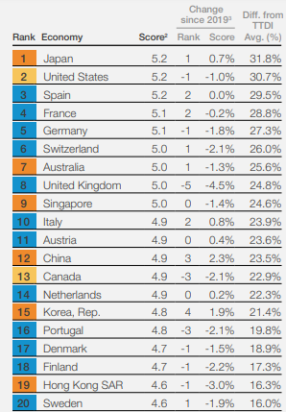
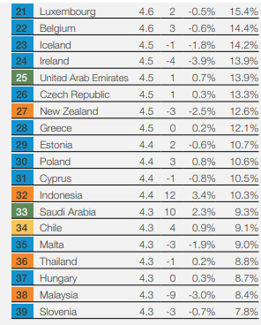

Slide 5
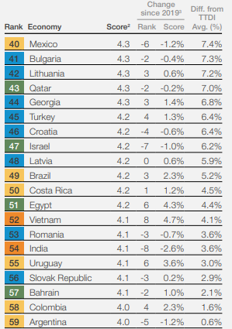
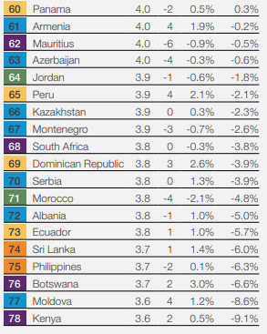

Slide 6
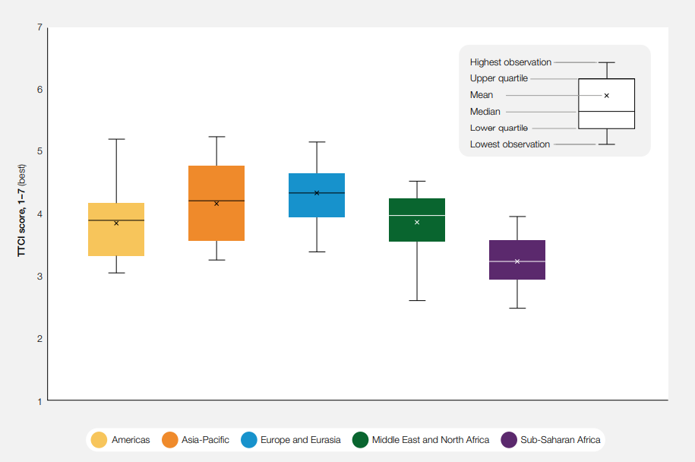

Slide 7
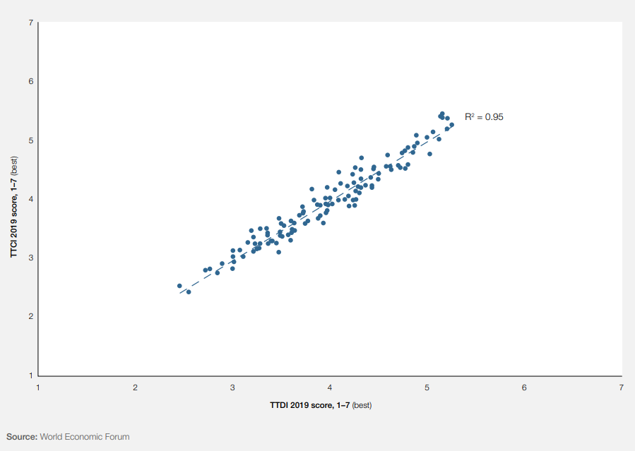

Slide 8
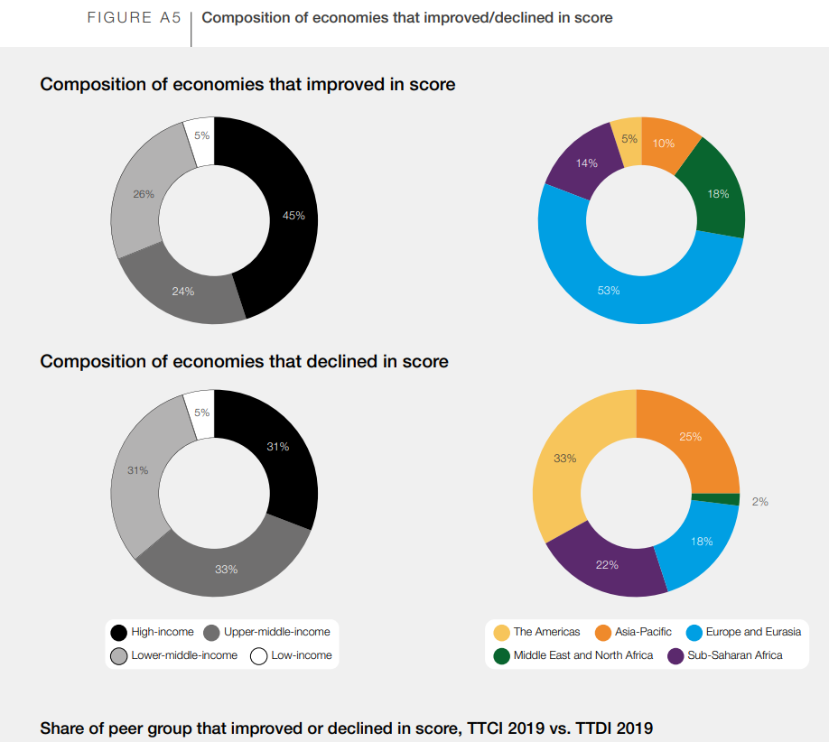

Slide 9
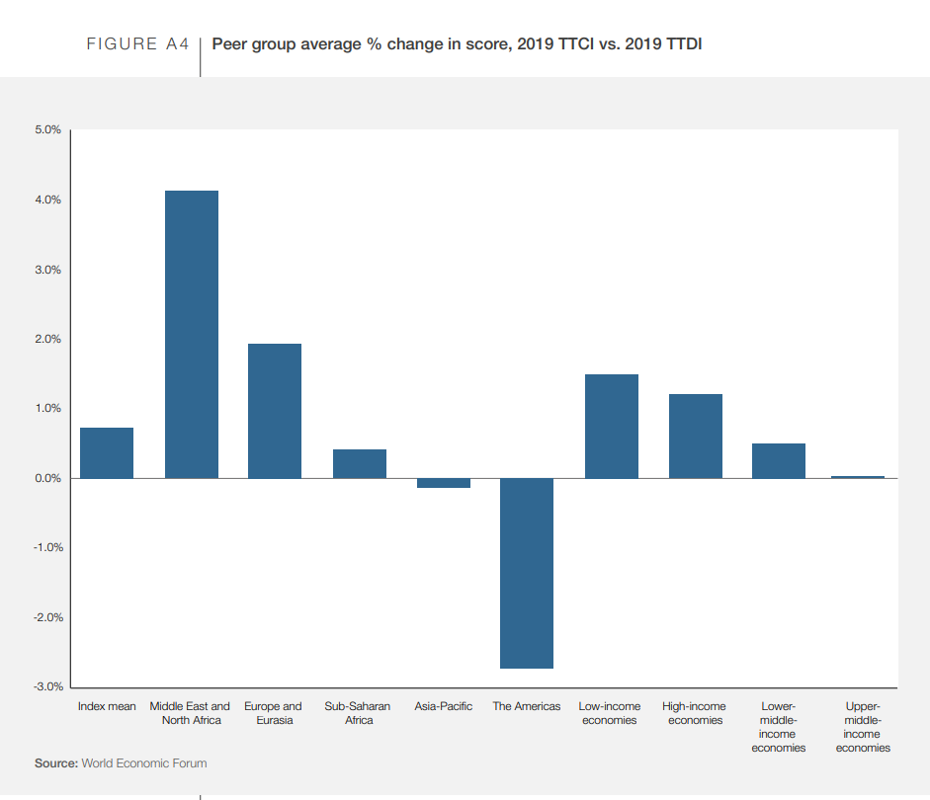

Slide 10
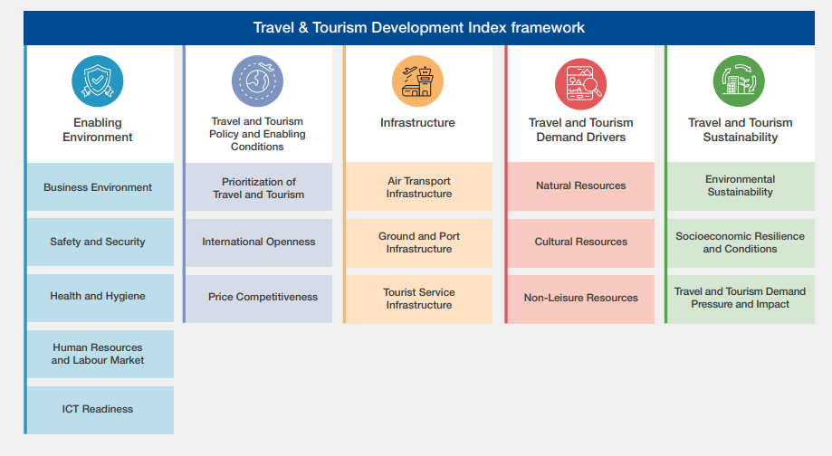

Slide 11
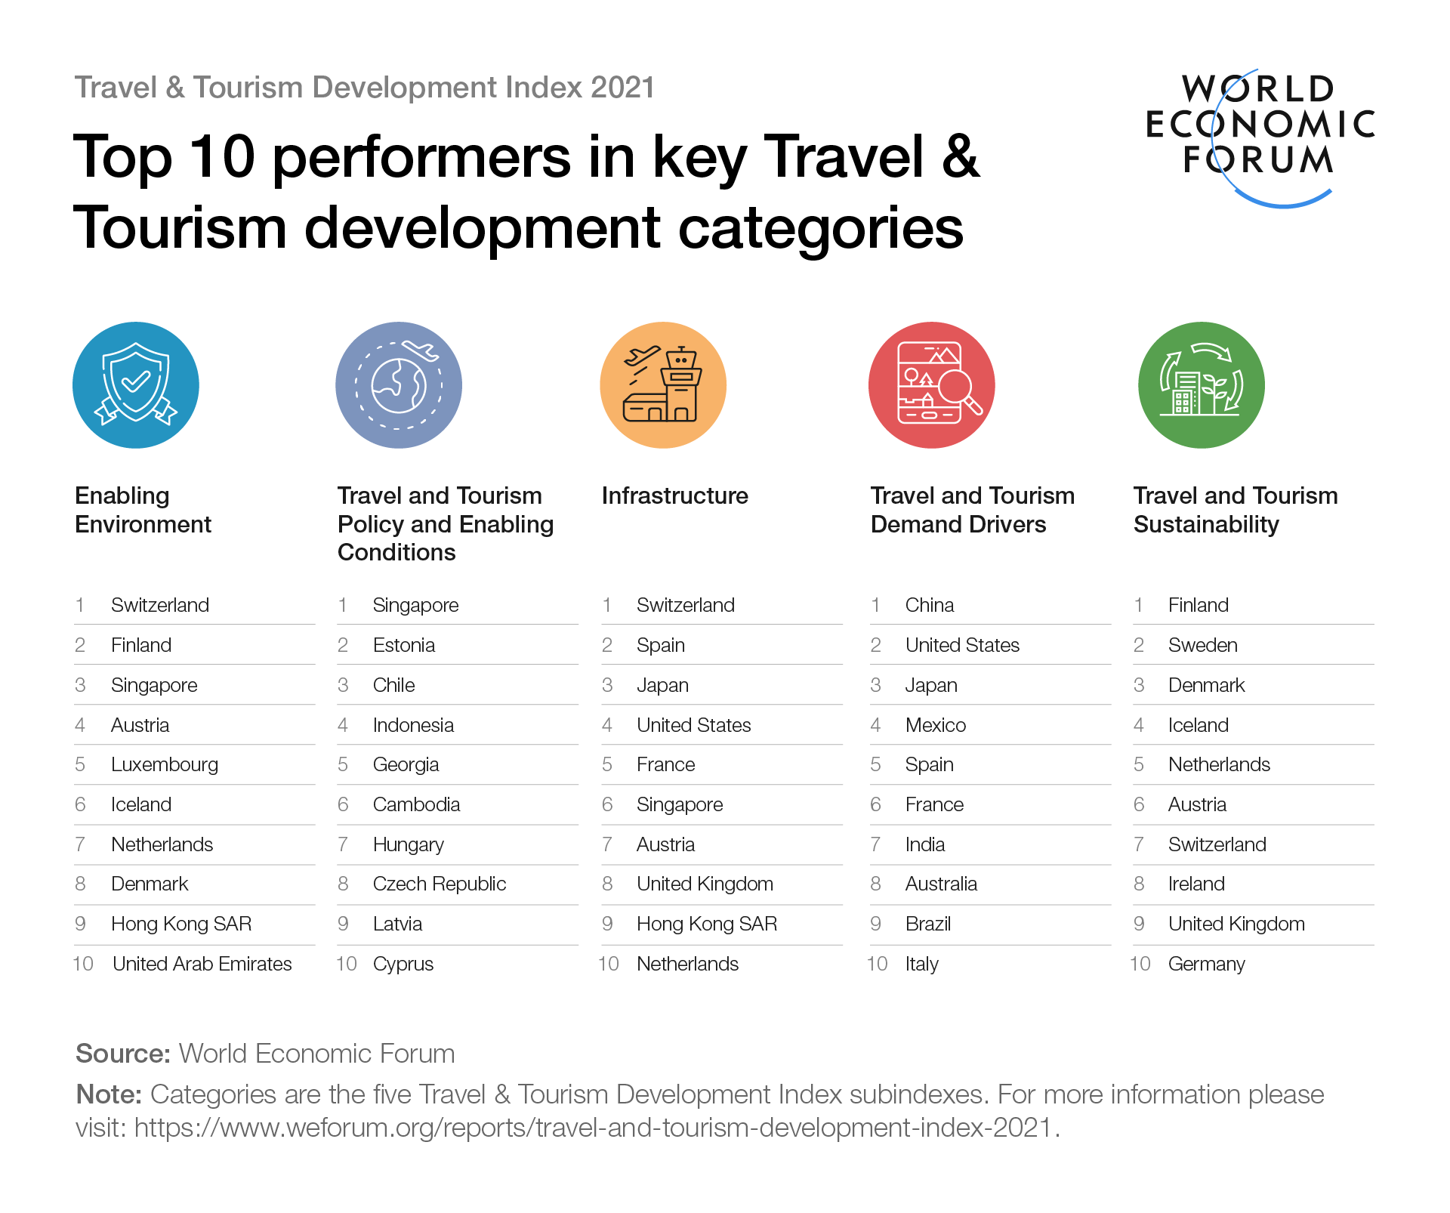

Slide 12

İş Ortamı (9 gösterge): Bu sütun, bir ülkenin politika ortamının iş yapan şirketler için ne ölçüde elverişli olduğunu gösterir. Araştırmalar, ekonomik büyüme ile mülkiyet haklarının ne kadar iyi korunduğu ve yasal çerçevenin etkinliği gibi hususlar arasında önemli bağlantılar olduğunu ortaya koymuştur. Politika istikrarı ve düzenleyici yükler ile yolsuzluk seviyeleri de ekonomik kalkınma, verimlilik ve genel yatırım kararlarının belirlenmesinde kritik bir rol oynamaktadır. Bu faktörler T&T de dahil olmak üzere tüm sektörler için önemlidir. Ayrıca, küçük ve orta ölçekli işletmelerin (KOBİ'ler) finansmana erişimini de dikkate alıyoruz ki bu, operatörlerin çoğunluğunun KOBİ olması nedeniyle T&T'nin gelişimi için özellikle önemli bir konudur.

Slide 13
Alt Dizin A: Elverişli Ortam
Sütun 1: İş Ortamı
1.01 Mülkiyet hakları
1.02 Kuralların DYY üzerindeki etkisi
1.03 Anlaşmazlıkların çözümünde yasal çerçevenin etkinliği
1.04 Zorlayıcı davalarda yasal çerçevenin etkinliği
1.05 Devlet düzenlemesinin yükü
1.06 Hükümetin politika istikrarını sağlaması
1.07 Uyum kolaylığı vergi sistemi
1,08 KOBİ'lerin finansmana erişimi
1,09 Yolsuzluk Algı Endeksi*
*

Slide 14

Emniyet ve Güvenlik (6 gösterge): Emniyet ve güvenlik, bir ülkenin T&T sektörünün başarısını belirlemede kritik faktörlerdir. Bu sütun, bir ülkenin yerlileri, turistleri ve işletmeleri güvenlik risklerine ne ölçüde maruz bıraktığını ölçer.T&T yatırımına engel oluşturmanın yanı sıra, suç veya şiddet olaylarının yüksek olduğu ülkeler muhtemelen ziyaretçileri caydıracak ve bu yerlerde T&T sektörünün geliştirilmesini daha az cazip hale getirecektir. Burada, yaygın suç ve şiddetin maliyeti ve oluşumu, polisin güvenilirliği, terörizm ve silahlı çatışmalar ele alınmaktadır.

Slide 15
Sütun 2: Emniyet ve Güvenlik
2,01 Suç ve şiddetin işletme maliyetleri
2,02 Polis hizmetlerinin güvenilirliği
2,03 Gece tek başına güvenli yürüyüş*
2,04 Cinayet oranı*
2,05 Küresel Terörizm Endeksi*
2,06 Organize şiddet, ölümler*

Slide 16

Sağlık ve Hijyen (6 gösterge): Bu sütun sağlık altyapısını, erişilebilirliği ve sağlık güvenliğini ölçmektedir. COVID-19, bulaşıcı hastalıkların T&T sektörü üzerindeki potansiyel etkisini vurgulamıştır. Özellikle pandemi, bir ülkenin sağlık sisteminin, pandeminin etkilerini hafifletme ve güvenli seyahat koşulları ile işgücü mevcudiyeti ve esnekliğini sağlama konusunda ne kadar önemli olduğunu göstermiştir. Genel olarak, turistler veya sektör çalışanları hastalanırsa, ülkenin sağlık sektörü, doktorların, hastane yataklarının ve genel sağlık hizmetlerinin mevcudiyeti ve bunlara erişim ile ölçüldüğü üzere, uygun şekilde bakılmalarını sağlayabilmelidir. Ayrıca, güvenli içme suyu ve sanitasyona erişim, hem yolcuların hem de yerel halkın konforu ve sağlığı için önemlidir.

Slide 17
Sütun 3: Sağlık ve Hijyen
3.01 Doktor yoğunluğu*
3.02 Temel sanitasyon kullanımı
3.03 Temel içme suyu kullanımı
3.04 Hastane yatak yoğunluğu
3.05 Sağlık hizmetlerine erişilebilirlik
3.06 Bulaşıcı hastalık insidansı
*

Slide 18

İnsan Kaynakları ve İşgücü Piyasası (9 gösterge): Bu sütun kaliteli çalışanların mevcudiyetini ve işgücü piyasasının dinamizmini, etkinliğini ve verimliliğini ölçer. Bir ekonomideki yüksek kaliteli insan kaynakları, sektörün ihtiyaç duyduğu işbirlikçilerine erişimini sağlar. Kaliteli işgücü ile ilgili olarak, bu, okullaşma yılı, örgün eğitim başarı oranları, eğitim sisteminin ekonomik ihtiyaçları karşılama yeteneği ve insan kaynaklarının geliştirilmesinde özel sektör katılımının ölçüldüğü anlamına gelir. İşgücü piyasası ile ilgili olarak, işgücü piyasalarının esnekliği, verimliliği ve açıklığının yanı sıra konaklama, restoran ve ulaşım sektörlerindeki işgücü verimliliği de izlenir.

Slide 19
Sütun 4: İnsan Kaynakları ve İşgücü Piyasası
İşgücünün niteliği
4.01 Ortalama eğitim yılı*
4.02 Orta öğretime kayıtlı kişilerin oranı*
4,03 Personel eğitiminin kapsamı
4,04 Eğitim sisteminin ihtiyaçları karşılama yeteneği
İş Piyasası
4,05 İşe alma ve işten çıkarma uygulamaları
4,06 Yerel işgücü piyasasında vasıflı eleman bulma kolaylığı
4,07 Esnek çalışma düzenlemeleri
4,08 Otel ve restoranlarda işgücü verimliliği
4,09 Taşımacılıkta işgücü verimliliği, depolama ve iletişim

Slide 20

BİT Hazırlığı (8 gösterge): Bu sütun, BİT altyapısının ve dijital hizmetlerin gelişimini ve kullanımını ölçmektedir. Çevrimiçi hizmetler ve dijital platformlar T&T iş operasyonları için önemini artırmaya devam etmektedir. Bu tür hizmetler ve platformlar, güzergah planlamasından seyahat ve konaklama rezervasyonuna kadar her şey için kullanılmaktadır. Ayrıca, BİT, işletmelerin yeni pazarlara erişmesi ve reklam vermesi, verimliliği artırması ve tüketici ihtiyaçlarına ilişkin içgörü kazanması için çok önemli hale gelmiştir. Bu sütunun bileşenleri sadece modern fiziksel altyapının varlığını (örneğin mobil ağ kapsamı ve elektrik tedariki) değil, aynı zamanda dijital platformların T&T ve ilgili hizmetler için kullanılma derecesini de ölçmektedir.

Slide 21
Sütun 5: BİT Hazırlığı
5.01 İnternet kullanan kişiler*
5.02 Genişbant internet aboneleri*
5.03 Mobil genişbant aboneleri*
5.04 3G mobil ağ kapsamı*
5.05 Finansal hizmetler sağlamak için dijital platform kullanımı
5.06 Ulaşım sağlamak için dijital platformlar ve nakliye
5.07 Otel, restoran ve boş zaman etkinlikleri hizmetleri sağlamak için dijital platformun kullanımı
5.08 Güç kesintileri

Slide 22
Seyahat ve Turizm Politikası ve Elverişli Koşullar alt endeksi, T&T sektörünü daha doğrudan etkileyen belirli politikaları veya stratejik yönleri ele alır ve üç sütun içerir:
Seyahat ve Turizmin Önceliklendirilmesi (5 gösterge): Bu sütun, hükümetin ve yatırımcıların T&T sektörünün gelişimini ne ölçüde aktif olarak desteklediğini ve bu sektöre ne ölçüde yatırım yaptığını ölçmektedir. Hükümetin T&T sektörüne ne ölçüde öncelik verdiği T&T'nin gelişimi üzerinde önemli bir etkiye sahiptir. Hükümet, bu sektörün birincil öneme sahip olduğunu açıkça ortaya koyarak, fonları temel kalkınma projelerine yönlendirebilir ve sektörü geliştirmek için gerekli aktörleri ve kaynakları koordine edebilir. .

Slide 23

Hükümet ayrıca ulusal pazarlama kampanyaları yoluyla turistlerin doğrudan çekilmesinde de önemli bir rol oynayabilir. Bu sütun, bir ülkenin T&T sektörüne verdiği önemi gösterdiğinden, hükümet harcamaları, ülke markalaşması ve uluslararası kuruluşlara T&T verilerinin eksiksiz ve zamanında sağlanması gibi ölçütleri içerir. Ayrıca, T&T'ye yapılan genel sermaye yatırımı, kamu ve özel sektör paydaşlarının ekonominin diğer bölümlerine kıyasla T&T'ye kaynak yatırmaya ne derece istekli olduklarını ölçtüğü için hesaba katılmaktadır.

Slide 24
Alt Dizin B: T&T Politikası ve Etkinleştirme Koşulları
Sütun 6: T&T'nin önceliklendirilmesi
6.01 T&T devlet harcamaları*
6.02 T&T verilerinin kapsamlılığı
6.03 T&T verilerinin zamanlaması
6,04 Ülke Marka Stratejisi derecelendirmesi
6,05 T&T sermaye yatırımları

Slide 25
Uluslararası Açıklık (4 gösterge): Bu sütun, bir ülkenin ziyaretçilere ve seyahat hizmetleri sağlamaya ne kadar açık olduğunu ölçer. Uluslararası alanda bir T&T sektörü geliştirmek, belirli bir derecede açıklık ve seyahat kolaylığı gerektirir. Hantal vize gereklilikleri gibi kısıtlayıcı politikalar turistlerin bir ülkeyi ziyaret etme isteğini azaltır. Bu sütunda ölçülen bileşenler arasında şunlar yer almaktadır: hükümetin imzaladığı ve ülkeye hava yolu bağlantılarının mevcudiyetini etkileyen ikili hava hizmeti anlaşmalarının sayısı; ve dünya standartlarında turizm hizmetleri sunmanın ne ölçüde mümkün olduğunu gösteren yürürlükteki bölgesel ticaret anlaşmalarının sayısı. Sermayenin serbest akışı T&T hizmetlerinde sınır ötesi ticaret ve yatırım için önemli olduğundan finansal açıklık da ölçülmektedir.

Slide 26
Sütun7: Uluslararası Açıklık
7.01 Vize gereklilikleri
7.02 İkili hava hizmeti anlaşmalarının sayısı
7.03 Yürürlükteki bölgesel ticaret anlaşmalarının sayısı
7.04 Mali açıklık derecesi

Slide 27

Fiyat Rekabetçiliği (5 gösterge): Bu sütun, bir ülkeye seyahat etmenin veya yatırım yapmanın ne kadar maliyetli olduğunu ölçer. Bir ülkede seyahatle ilgili maliyetlerin düşük olması, o ülkenin birçok gezgin için cazibesini artırırken, T&T sektörünü de yatırımcılar için daha cazip hale getirir. Bu sütunda dikkate alınan fiyat rekabetçiliği unsurları arasında şunlar yer almaktadır: uçak biletlerini çok daha pahalı hale getirebilen uçak bileti vergileri ve havaalanı ücretleri; otel ve kısa süreli kiralık konaklamanın göreceli maliyeti; satın alma gücü paritesiyle temsil edilen yaşam maliyeti ve seyahat maliyetini doğrudan etkileyen yakıt fiyatı maliyetleri.

Slide 28
Sütun 8: Fiyat Rekabetçiliği
8.01 Bilet vergileri, havaalanı ücretleri*
8.02 Otel fiyat endeksi *
8.03 Satın alma gücü paritesi*
8.04 Yakıt fiyat seviyeleri*
8.05 Kısa vadeli kiralama fiyatı*

Slide 29

Altyapı alt endeksi, her bir ekonomideki fiziksel altyapının kullanılabilirliğini ve kalitesini ölçer ve üç sütun içerir:
Hava Taşımacılığı Altyapısı (4 gösterge): Hava bağlantısı, yolcuların ülkelere ve ülkelerden erişim kolaylığının yanı sıra birçok ülke içinde hareket etmeleri için de gereklidir. Bu sütunda, mevcut koltuk kilometresi, faaliyette olan havayolu sayısı ve hava taşımacılığı hizmetlerinin verimliliği gibi göstergeler kullanılarak uluslararası ve yurtiçi hava yolu kapasitesi ve kalitesi ölçülmekte ve bir ülkenin havalimanlarının küresel hava taşımacılığı ağına ne ölçüde entegre olduğu da ölçülmektedir.

Slide 30
Alt Dizin C: Altyapı
Sütun 9: Hava Taşımacılığı Altyapısı
9.01 Hava taşımacılığı hizmetlerinin verimliliği
9.02 Kullanılabilir koltuk kilometresi*
9.03 Çalışan havayolu sayısı*
9.04 Havaalanı bağlantısı*

Slide 31

Kara ve Liman Altyapısı (7 gösterge): Bu sütun, önemli iş merkezlerine ve turistik cazibe merkezlerine etkin ve erişilebilir kara ve liman ulaşımının mevcudiyetini ölçer. Karayolu ve demiryolu yoğunlukları ile gösterilen yeterince kapsamlı karayolu ve demiryolu ağlarının yanı sıra uluslararası konfor, güvenlik ve modal verimlilik standartlarını karşılayan karayolu, demiryolu ve liman altyapısı, T&T ekonomisinin etkinleştirilmesi için hayati önem taşımaktadır. Bu sütun aynı zamanda yeraltı raylı sistemleri ve taksiler gibi toplu taşıma hizmetlerinin verimliliğini ve bu hizmetlere erişimi de hesaba katmaktadır, çünkü bunlar özellikle kentsel yerlerde ziyaretçiler ve T&T çalışanları tarafından düzenli olarak kullanılmaktadır.

Slide 32
Sütun 10: Kara ve Liman Altyapısı
10.01 Yolların kalitesi
10.02 Yol yoğunluğu*
10.03 Tren hizmetlerinin etkinliği
10.04 Demiryolu yoğunluğu*
10.05 Toplu taşıma hizmetlerinin etkinliği
10.06 Toplu taşımaya yeterli erişim
10.07 Liman hizmetlerinin etkinliği

Slide 33
Turist Hizmet Altyapısı (5 gösterge): Bu sütun, konaklama ve araç kiralama gibi temel turizm hizmetlerinin mevcudiyetini ve rekabetçi bir şekilde sunulmasını ölçer. Yeterli konaklama, tatil ve eğlence tesislerinin mevcudiyeti bir ülke için önemli bir avantaj teşkil edebilir. Turizm hizmet altyapısının düzeyini, otel odası ve kısa dönemli kiralama birimlerinin sayısı ile ölçüyoruz; bunu araç kiralama ve ATM gibi hizmetlere erişimin kapsamı tamamlıyor. Turizm hizmetleri arasındaki rekabet de hizmetlerin fiyatlandırılmasında ve kalitesinde rol oynadığı için hesaba katılmaktadır.

Slide 34
Sütun 11: Turist Hizmetleri Altyapısı
11,01 Otel odası yoğunluğu*
11,02 Kısa dönem kiralama listeleme yoğunluğu*
11.03 Büyük araç kiralama şirketlerinin varlığı*
11.04 Bankamatik yoğunluğu*
11.05 Rekabetçi turizm hizmetleri

Slide 35
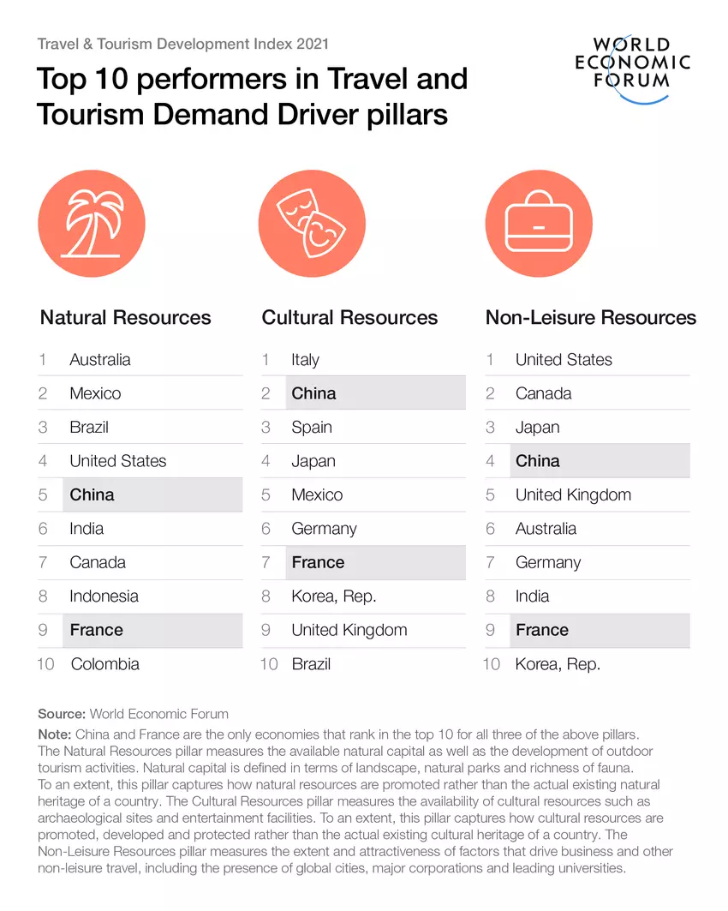

Slide 36

Seyahat ve Turizm Talep Etkenleri alt endeksi başlıca "seyahat etme nedenlerini" ele almakta ve üç sütun içermektedir:
Doğal Kaynaklar (5 gösterge): Bu sütun, mevcut doğal sermayenin yanı sıra açık hava turizm faaliyetlerinin gelişimini de ölçmektedir. Doğal sermaye peyzaj, doğal parklar ve fauna zenginliği açısından tanımlanmaktadır. Bu sütunda, Birleşmiş Milletler Eğitim, Kültür ve Bilim Örgütü (UNESCO) doğal Dünya Mirası Alanlarının sayısı, ülkedeki fauna ve biyolojik çeşitlilik zenginliği ve milli parkların ve doğa rezervlerinin kapsamını gösteren korunan alanların kapsamı dahil olmak üzere çeşitli çekicilik ölçütlerini dahil ediyoruz. Doğa ve ilgili faaliyetlere yönelik Dijital Talep de bir ülkenin doğal varlıklarının ne kadar iyi bilindiğini ve etkili bir şekilde pazarlandığını göstermek için ölçülmektedir.

Slide 37
Alt Endeks D: T&T Talep Yönlendiricileri
Sütun 12: Doğal Kaynaklar
12.01 Dünya Mirası doğal alanlarının sayısı*
12.02 Toplam bilinen türler*
12.03 Toplam korunan alanlar*
12.04 Doğal turizm
12,05 Karasal ve tatlı su ekolojik bölgelerinin sayısı*

Slide 38
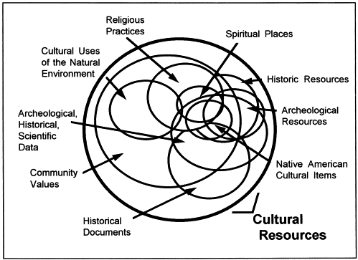
Kültürel Kaynaklar (6 gösterge): Bu sütun, arkeolojik alanlar ve eğlence tesisleri gibi kültürel kaynakların mevcudiyetini ölçer. Bu sütun, bir dereceye kadar, kültürel kaynakların nasıl korunduğunu, geliştirildiğini ve tanıtıldığını yakalar. UNESCO kültürel Dünya Mirası Alanlarının sayısı, önemli spor veya eğlence etkinliklerine ev sahipliği yapabilecek büyük stadyumların sayısı ve bir ülkenin kültürel alanları ve eğlencesi için Dijital Talebin bir ölçüsü buraya dahildir. Ayrıca, şehir merkezlerinde kültürel ve yaratıcı faaliyetlerin ve endüstrilerin korunması ve geliştirilmesine yönelik çabaları temsil eden UNESCO Yaratıcı Şehirlerinin sayısı da dahil edilmiştir.

Slide 39
Sütun 13: Kültürel Kaynaklar
13,01 Dünya Mirası kültürel alanların sayısı
13,02 Sözlü ve somut olmayan kültürel miras
13,03 Büyük spor stadyumlarının sayısı*
13,04 Kültür ve eğlence turizmi
13,05 Sayı UNESCO Yaratıcı Şehirlerin Sayısı*
13.06 Somut ve somut olmayan kültürel miras için yeterli koruma

Slide 40
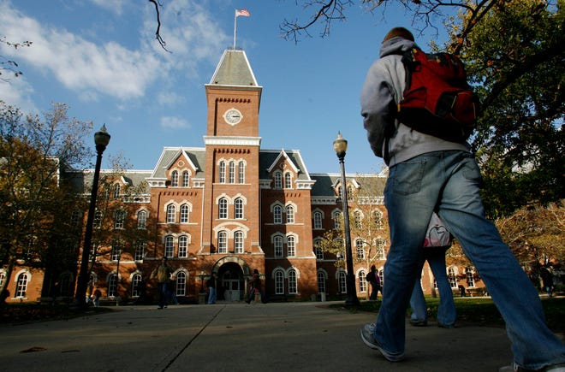
Boş Zaman Dışı Kaynaklar (4 gösterge): Bu sütun, T&T gelir ve kârının önemli bir bölümünü oluşturan iş ve diğer tatil dışı seyahatleri yönlendiren faktörlerin kapsamını ve çekiciliğini ölçmektedir. Çok uluslu büyük şirketlerin varlığını ve küresel ekonomiye yüksek düzeyde entegre olmuş şehirleri iş seyahati göstergeleri olarak dahil ettik. Bu arada, bir ülkedeki üniversitelerin sayısı ve kalitesi de akademik seyahatlerin çekilmesinde önemli bir rol oynamaktadır. Son olarak, iş, akademik ve tıbbi seyahatlerle ilgili çevrimiçi aramalar da bir ülkenin boş zaman kaynaklarına yönelik küresel ilgiyi ima etmek üzere ölçülmüştür.

Slide 41
Sütun 14: Boş Zaman Dışı Kaynaklar
14.01 Forbes Global 2000 Genel Merkez konumlarının varlığı*
14.02 Küresel şehirlerin varlığı*
14.03 En iyi üniversitelerin sayısı*
14.04 Eğlence dışı turizm Dijital Talep*

Slide 42
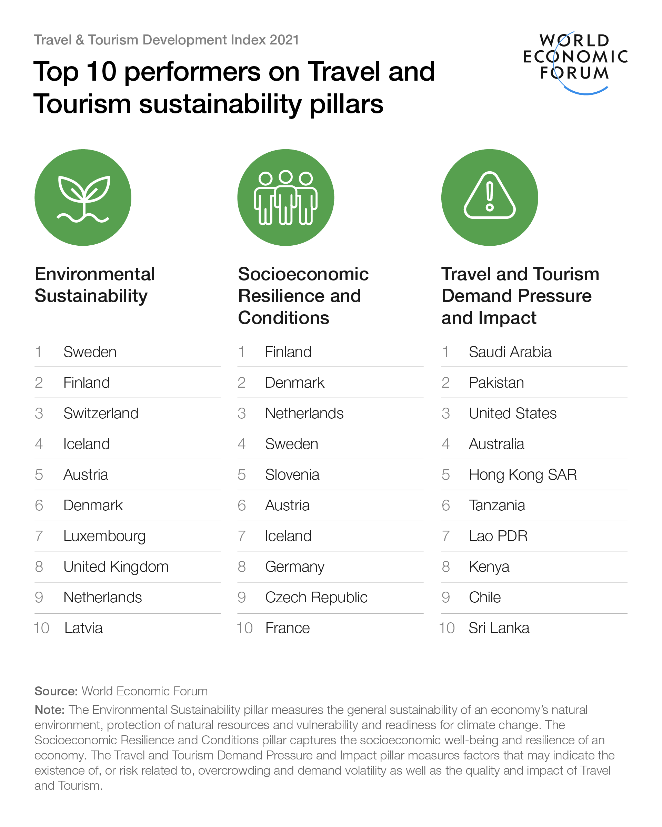

Slide 43
Seyahat ve Turizm Sürdürülebilirliği alt endeksi mevcut veya potansiyel T&T sürdürülebilirlik zorluklarını ve risklerini barındırır ve üç sütun içerir:
Çevresel Sürdürülebilirlik (15 gösterge): Bu sütun, bir ekonominin doğal çevresinin genel sürdürülebilirliğini, doğal kaynaklarının korunmasını ve iklim değişikliğine karşı kırılganlığını ve hazırlığını ölçer. Turizm için cazip bir yer sağlamada doğal çevrenin önemi göz ardı edilemez, bu nedenle çevresel sürdürülebilirliği artıran politikalar ve faktörler bir ülkenin bir destinasyon olarak gelecekteki çekiciliğini sağlamanın önemli bir yönüdür. Su stresi, deniz ve hava kirliliği, orman örtüsünün kaybı ve türlerin yok olma riskinin derecesi, bir ülkenin çevresinin durumu hakkında fikir verir. Ayrıca, kamu ve özel sektörün çevreyi ve milli parkları koruması ve uluslararası çevre anlaşmalarının onaylanması, hükümetin ve özel sektörün doğaya dayalı T&T'yi oluşturan doğal varlıkları ne ölçüde koruduğunu gösterir. Son olarak, sera gazı emisyonları (GHG'ler), yenilenebilir enerji kullanımı, yeşil altyapı yatırımları ve hava olaylarına maruz kalma ile ilgili ölçütler, bir ülkenin T&T sektörünün karşı karşıya olduğu en büyük uzun vadeli tehditlerden biri olan iklim değişikliğine ne kadar açık, hazır ve istekli olduğunu anlamak açısından önemlidir.

Slide 44
Alt Endeks E: T&T Sürdürülebilirlik
Sütun 15: Çevresel Sürdürülebilirlik
İklim Değişikliğine Maruz Kalma ve Yönetim
15.01 Kişi başına sera gazı (GHG) emisyonları*
15.02 Yenilenebilir enerji*
15.03 Küresel İklim Risk Endeksi*
15.04 Yeşil enerji ve altyapıya yatırım
Kirlilik ve Çevre Koşulları
15.05 Partikül madde (2.5) konsantrasyonu*
15.06 Temel su stresi*
15.07 Kırmızı Liste Endeksi*
15.08 Orman örtüsü kaybı
15.09 Atık su arıtma*
15.10 Temiz okyanus suyu
Doğanın Korunması
15.11 Onaylanan çevre anlaşması sayısı*
15.12 Doğa için yeterli koruma
15.13 Çevre üzerindeki üretim etkisinin gözetimi
ve doğa
15.14 Toplam korunan alan kapsamı
15.15 Kapsanan temel biyolojik çeşitlilik alanlarının ortalama oranı
korunan alanlara göre

Slide 45
Sosyoekonomik Dayanıklılık ve Koşullar (7 gösterge): Bu sütun, bir ekonominin sosyoekonomik refahını ve dayanıklılığını ele almaktadır. Cinsiyet eşitliği, farklı işgücünün dahil edilmesi, daha fazla işçi hakkı ve eğitimde, istihdamda veya öğretimde olmayan genç yetişkinlerin sayısının azaltılması, çalışan verimliliğinin artırılması ve daha geniş ve daha kaliteli bir işgücü havuzunun oluşturulması için önemlidir. Bu durum, ortalamanın üzerinde kadın, azınlık mensubu ve genç istihdam eden T&T sektörü için özellikle önemlidir. Çocuk ve annelik desteği, işsizlik ve engellilik yardımları gibi sosyal koruma hizmetlerine yatırım yapılması ve bu hizmetlerin kapsamının genişletilmesi de işgücü piyasasının ekonomik gerileme ve diğer şoklara karşı daha dayanıklı hale getirilmesinde kilit rol oynamaktadır. Ayrıca, yoksulluk oranlarıyla ölçülen temel kaynaklara erişimle birlikte, yukarıdaki tüm faktörler T&T'ye yatırımı etkileyen daha geniş sosyal ve ekonomik istikrarda rol oynamaktadır.

Slide 46
Sütun 16: Sosyoekonomik Dayanıklılık ve Koşullar
16.01 Yoksulluk oranı*
16.02 Sosyal koruma temel kapsamı
16.03 Sosyal koruma harcamaları
16.04 Eğitim, istihdam veya eğitim (NEET) oranında değil*
16.05 Eşit iş gücü fırsatları
16.06 İşçi hakları*
16.07 Cinsiyet Eşitsizliği Endeksi*

Slide 47
Seyahat ve Turizm Talebi Baskısı ve Etkisi (7 gösterge): Bu sütun, aşırı kalabalık ve talep dalgalanmasının yanı sıra T&T'nin kalitesi ve etkisinin varlığına veya bunlarla ilgili risklere işaret edebilecek faktörleri ölçer. T&T sektörü bir boşlukta faaliyet göstermez. Yönetilmeyen turizm gelişimi, destinasyonların kapasitelerinin üzerinde faaliyet göstermesine, aşırı kalabalığa, doğal ve kültürel kaynakların zarar görmesine, altyapının zorlanmasına, konut fiyatlarının artmasına ve genel olarak yerel halk için yaşanabilirliğin azalmasına yol açabilir. Ele alınmadığı takdirde, bu tür sorunlar bölge sakinlerinin turizme karşı tepkisine, ziyaretçi memnuniyetinin azalmasına ve genel destinasyon çekiciliğinin düşmesine neden olabilir ve bunların tümü T&T gelişimini olumsuz etkiler. Ölçülen unsurlar arasında ziyaretçilerin kalış süreleri, turizm mevsimselliği, turizmin dağılımına ilişkin göstergeler ve T&T ekonomik faydalarının yerel topluluklara dağılımı yer almaktadır. Bu faktörlerin tümü, destinasyon kapasitesi üzerindeki baskıyı azaltarak, yerleşiklerin katılımını sağlayarak, daha fazla seyahat seçeneği ve pazarını teşvik ederek ve gezginlerin deneyimlerini zenginleştirerek bu sorunların azaltılmasına yardımcı olabilir.

Slide 48
Sütun 17: T&T Talep Baskısı ve Etkisi
17.01 T&T GSYİH çarpanı*
17.02 Gelen turistlerin geceleme süresi*
17.03 Uluslararası turist gelişlerinin mevsimselliği*
17.04 İlginin kültürel cazibe merkezlerine yoğunlaşması
17.05 İlginin doğadaki çekiciliklere yoğunlaşması
17.06 Coğrafi olarak dağınık turizm
17.07 Kasaba ve şehir merkezlerinin kalitesi

